Slide 1


MOCKUP SITE em HTML, CSS e PHP
Realização de uma plataforma online dedicada à compra de livros.
Sistemas de Informação II
2019/2020
Catarina Camilo
up201606915@fe.up.pt
Sara Correia
up201606900@fe.up.pt

Slide 2
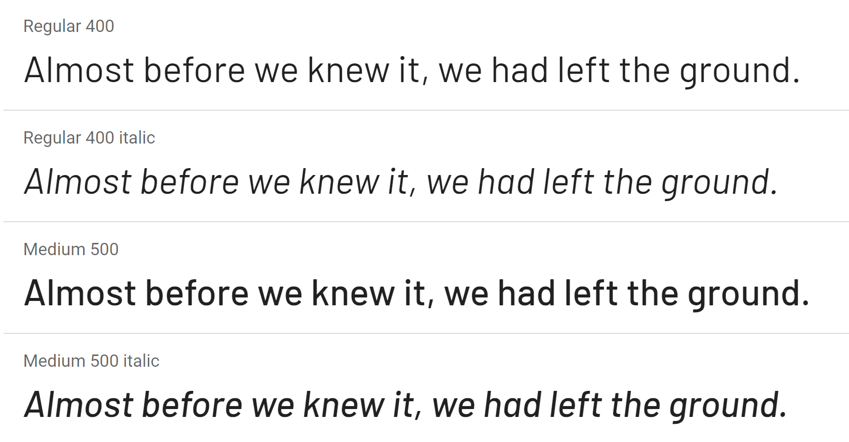
CSS ELEMENTS
FONTE
CORES
#FFDE59
#E1E2E4
#404040
#000000
Fonte retirada do Google Fonts.
https://fonts.google.com/specimen/Barlow?query=barlow

Slide 3
DIAGRAMA UML
UTILIZADOR
1
*
1
1
CARRINHO
ENCOMENDA
-UtilizadorID
- Tipo utilizador (administrador/cliente)
- Nome
- Username
- E-mail
- Password
- Contacto
- Morada
- Código Postal
- Cartão
- CarrinhoID
- Data da encomenda
- Data de entrega
- Preço
- Estado da encomenda
*
CARRINHO_LIVRO
-UtilizadorID
-LivroID
*
1
LIVRO
*
1
CATEGORIA
*
- Título
- CategoriaID
- Preço
- Editora
- Autor
- Descrição
- Imagem
-Tempo de entrega
Categoria
Descrição
AVALIAÇÕES
*
1
- UtilizadorID
- LivroID
- Número de estrelas
- Comentário

Slide 4




FUNCIONALIDADES
UTILIZADOR SEM LOGIN
Só consegue consultar as páginas, ou seja, consegue visualizar os livros que estão disponíveis para venda e onde estão localizadas as lojas físicas. Não está permitido a realizar qualquer encomenda.
UTILIZADOR COM LOGIN
Consegue consultar todas as funcionalidades mencionadas anteriormente. Adicionalmente, pode adicionar livros ao carrinho e realizar encomendas. Também existe uma página pessoal onde poderá visualizar os seus dados pessoais e histórico de encomendas.
ADMINISTRADOR
O Administrador é o responsável por efetuar a gestão da livraria online. Pode adicionar/eliminar/editar livros, visualizar todas as encomendas realizadas e alterar os respectivos estados e também consultar todos os clientes registados.

Slide 5
TABELAS
T_Utilizador
utilizador_id | tipo_utilizador | nome | username | email | password | contacto | morada | codigo_postal | cartao_desconto | data_nascimento
 | admin
 | user
T_Livro
livro_id | titulo | categoria_id | preco | editora | autor | sinopse | tempo_entrega | imagem
T_Encomenda
encomenda_id | carrinho_id | data_encomenda | data_entrega | preço | estado
T_Avaliações
T_Categoria
avaliação_id | utilizador_id | livro_id | numero_estrelas | comentario
categoria_id | categoria | descrição

Slide 6
TABELAS
T_Livraria
livraria_id | nome | distrito | morada | contacto | coordenadas | descrição
T_Carrinho
T_Carrinho_Livro
carrinho_id | utilizador_id
utilizador_id | livro_id

Slide 7
ESQUEMA DE NAVEGAÇÃO
PAG. ADMIN
Tipo utilizador = “admin”
T_utilizador, T_Livros, T_Encomendas
admin
VER ECNCOMENDAS
N/A
T_encomenda
admin
ATUALIZAR ESTADO
ecomenda_id
T_encomenda
admin
LEGENDA
ERROR
NEW/EDIT UTILIZADOR
utilizador_id
T_utilizador
user_id
PÁGINA
Parâmetros de input
T_[Tabelas consultadas]
Autorização
CHECK
CHECK
PAG. UTILIZADOR
Tipo utilizador = “user” & utilizador_id
T_utilizador
user_id
ERROR
VER ENCOMENDAS
utilizador_id, encomenda_id
T_encomenda
user_id
Tipo utilizador = “admin”
VER CLIENTES
N/A
T_utilizador
admin
Ligação propositada
ERROR
user
ADD/EDIT/DELET/ VIEW LIVRO
livro_id
T_livro
admin
LOGIN
N/A
T_utilizador
admin, user
Utilizadores
PAG. LIVROS
N/A
T_livro
ALL
GERIR LIVROS
N/A
T_livro
admin
admin: Administrador
user: Cliente registado
all: Qualquer visitante do website
ERROR
CHECK
VER LIVRO
livro_id
T_Livro
ALL
ADIC. AO CARRINHO
utilizador_id, carrinho_id
T_carrinho, T_carrinho_livro
admin
Escrever Avaliação (user)
VER ENCOMENDAS
utilizador_id, encomenda_id
T_ecomenda
admin
Comprar (user)
Novo registo

Slide 8



ORGANIZAÇÃO DE SCRIPTS – EXEMPLO ADD/EDIT/DELETE LIVROS
Título
A Peste | Ver info
Form
Detail
Form
Update
Form
Delete
Form
Create
HTML
Adicionar Livro
Script
create.php
Script
detail.php
Script
update.php
Script
delete.php
Script
listLivros.php
PHP
Action
create.php
ERRO
ERROR
CHECK
ERRO
CHECK
Action
delete.php
CHECK
Action
update.php
DataBase
SQL INSERT
SQL SELECT
SQL UPDATE
SQL DELETE

Slide 9



ORGANIZAÇÃO DE PASTAS
actions
create_livro_action.php
login_action.php
(…)
css
style.css
database
livro.php
categorias.php
(…)
images
livros
icones
(…)
includes
opendb.php
closedb.php
pages
admin
user
components
(…)
Index.php

Slide 10

SIMULAÇÃO DO WEBSITE
Aconselha-se que siga o ícone para otimimizar a experência e assim, conhecer da melhor forma todas as funcionalidades que estarão presentes no trabalho final.

Slide 11





HOME
LIVROS
LIVRARIAS
SOBRE NÓS
Compra o teu livro favorito aqui
COMPRA JÁ
LINKS
CONTACTO
HOME
+351 926985697
LIVROS
bookriot@gmail.com
LIVRARIAS
©2020 All rights reserved | Book Riot

Slide 12
HOME
LIVROS
LIVRARIAS
SOBRE NÓS
LOGIN CLIENTE
Compra o teu livro favorito aqui
LOGIN ADMINISTRADOR
COMPRA JÁ
LINKS
CONTACTO
HOME
+351 926985697
LIVROS
bookriot@gmail.com
LIVRARIAS
©2020 All rights reserved | Book Riot

Slide 13

HOME
LIVROS
LIVRARIAS
SOBRE NÓS
Registo
Nome:
Código Postal:
Username:
Telefone:
E-mail:
Data de Nascimento:
Password:
Morada:
Confirmar
VOLTAR
LINKS
CONTACTO
HOME
+351 926985697
LIVROS
bookriot@gmail.com
LIVRARIAS
©2020 All rights reserved | Book Riot

Slide 14

HOME
LIVROS
LIVRARIAS
SOBRE NÓS
Login
Username:
user
Password:
user
Confirmar
Ainda não tem conta na Book Riot? Faça o registo.
Se o utilizador não tiver conta, deve registar-se
Voltar
LINKS
CONTACTO
HOME
+351 926985697
LIVROS
bookriot@gmail.com
LIVRARIAS
©2020 All rights reserved | Book Riot

Slide 15



HOME
LIVROS
LIVRARIAS
SOBRE NÓS
Olá, [Nome Utilizador]!
Área do Cliente
Faça uma compra!
Veja a livraria mais próxima de si!
Dados Pessoais
Encomendas
Explore cada uma das páginas!
Cartão de Fidelidade
LINKS
CONTACTO
HOME
+351 926985697
LIVROS
bookriot@gmail.com
LIVRARIAS
©2020 All rights reserved | Book Riot

Slide 16
HOME
LIVROS
LIVRARIAS
SOBRE NÓS
Dados Pessoais
Nome: Catarina
Username: user_catarina
Email: user@g.com
Contacto: 916 751 968
Morada: Rua 5
Código Postal: 4470-733
Data de Nascimento: 07-05-1998
É possível ainda a cada cliente editar os seus próprios dados e alterar a sua password.
Editar Dados
Alterar Password
Voltar
LINKS
CONTACTO
HOME
+351 926985697
LIVROS
bookriot@gmail.com
LIVRARIAS
©2020 All rights reserved | Book Riot

Slide 17

HOME
LIVROS
LIVRARIAS
SOBRE NÓS
Encomendas
Veja as restantes encomendas.
Encomenda n.º 7 (25-04-2020)
Valor total da encomenda: 14,94€ Data da encomenda: 25-04-2020 Estado da encomenda: enviada
Produtos
Quantidade
Estado
Preço
A Peste
De Albert Camus
1
14,94€
Enviado
TOTAL: 14,94€
POUPANÇA EM CARTÃO: 1,50€
Voltar
LINKS
CONTACTO
HOME
+351 926985697
LIVROS
bookriot@gmail.com
LIVRARIAS
©2020 All rights reserved | Book Riot

Slide 18
HOME
LIVROS
LIVRARIAS
SOBRE NÓS
Encomendas
Encomenda n.º 7 (25-04-2020)
Encomenda n.º 6 (20-04-2020)
Valor total da encomenda: 14,94€ Data da encomenda: 25-04-2020 Estado da encomenda: enviada
Encomenda n.º 5 (15-04-2020)
Estado
Produtos
Quantidade
Preço
Encomenda n.º 4 (10-04-2020)
A Peste
De Albert Camus
1
Encomenda n.º 3 (05-04-2020)
Enviado
14,94€
TOTAL: 14,94€
POUPANÇA EM CARTÃO: 1,50€
Voltar
LINKS
CONTACTO
HOME
+351 926985697
LIVROS
bookriot@gmail.com
LIVRARIAS
©2020 All rights reserved | Book Riot

Slide 19
HOME
LIVROS
LIVRARIAS
SOBRE NÓS
Cartão de Fidelidade
Saldo Ativo: 0,00€
Total de Bónus já atribuído: 4,49€
Data
Encomenda
Movimento
25-04-2020
Encomenda n.º 7 – Resgate Cartão
-2,99€
20-04-2020
Encomenda n.º 6 – Bónus Cartão
2,99€
15-04-2020
Encomenda n.º 5 – Resgate Cartão
-1,50€
10-04-2020
Encomenda n.º 4 – Bónus Cartão
1,50€
Voltar
LINKS
CONTACTO
HOME
+351 926985697
LIVROS
bookriot@gmail.com
LIVRARIAS
©2020 All rights reserved | Book Riot

Slide 20
HOME
LIVROS
LIVRARIAS
SOBRE NÓS
Login
Username:
admin
Password:
admin
Confirmar
LINKS
CONTACTO
HOME
+351 926985697
LIVROS
bookriot@gmail.com
LIVRARIAS
©2020 All rights reserved | Book Riot

Slide 21


HOME
LIVROS
LIVRARIAS
SOBRE NÓS
Área do Administrador
Clientes
Encomendas
Explore cada uma das páginas!
Livros
LINKS
CONTACTO
HOME
+351 926985697
LIVROS
bookriot@gmail.com
LIVRARIAS
©2020 All rights reserved | Book Riot

Slide 22


HOME
LIVROS
LIVRARIAS
SOBRE NÓS
Clientes
Veja as encomendas do cliente User.
Search
NOME
IDADE
TELEFONE
EMAIL
ENCOMENDAS
SALDO CARTÃO
User
22
916 751 968
user@gmail.com
0,00€
Catarina
35
925 583 283
catarina@gmail.com
2,40€
Sara
72
913 283 928
sarita@gmail.com
1,50€
Pedro
28
968 263 573
pokemon@gmail.com
3,20€
José
43
923 185 275
ze@gmail.com
0,70€
Voltar
LINKS
CONTACTO
HOME
+351 926985697
LIVROS
bookriot@gmail.com
LIVRARIAS
©2020 All rights reserved | Book Riot

Slide 23
HOME
LIVROS
LIVRARIAS
SOBRE NÓS
Encomendas: User
Aqui pode ver as encomendas de um cliente em específico.
Encomenda n.º 7 (25-04-2020)
Valor total da encomenda: 14,94€ Data da encomenda: 25-04-2020 Estado da encomenda: enviada
Produtos
Quantidade
Estado
Preço
A Peste
De Albert Camus
1
14,94€
Enviado
TOTAL: 14,94€
POUPANÇA EM CARTÃO: 1,50€
Voltar
LINKS
CONTACTO
HOME
+351 926985697
LIVROS
bookriot@gmail.com
LIVRARIAS
©2020 All rights reserved | Book Riot

Slide 24

HOME
LIVROS
LIVRARIAS
SOBRE NÓS
Encomendas
É possível alterar o estado da encomenda para Pendente, Em Processamento ou Enviada.
Voltar
Veja os produtos de uma determinada encomenda.
Search
NÚMERO
NOME CLIENTE
ESTADO
PRODUTOS
VALOR
9
Sara
Pendente
VER
32,79€
8
Pedro
Em processamento
VER
12,49€
7
User
Enviada
VER
14,94€
6
José
Enviada
VER
8,99€
5
Catarina
Enviada
VER
23,99€
LINKS
CONTACTO
HOME
+351 926985697
LIVROS
bookriot@gmail.com
LIVRARIAS
©2020 All rights reserved | Book Riot

Slide 25
HOME
LIVROS
LIVRARIAS
SOBRE NÓS
Encomendas
Search
NÚMERO
NOME CLIENTE
ESTADO
PRODUTOS
VALOR
9
Sara
Pendente
VER
32,79€
8
Pedro
Pendente
Em processamento
VER
12,49€
Em processamento
7
User
Enviada
VER
14,94€
Enviada
6
José
Enviada
VER
8,99€
5
Catarina
Enviada
VER
23,99€
LINKS
CONTACTO
HOME
+351 926985697
LIVROS
bookriot@gmail.com
LIVRARIAS
©2020 All rights reserved | Book Riot

Slide 26
HOME
LIVROS
LIVRARIAS
SOBRE NÓS
Encomenda n.º 7 (25-04-2020)
Produtos
Quantidade
Estado
Preço
A Peste
De Albert Camus
1
14,94€
Enviado
TOTAL: 14,94€
POUPANÇA EM CARTÃO: 1,50€
Voltar
LINKS
CONTACTO
HOME
+351 926985697
LIVROS
bookriot@gmail.com
LIVRARIAS
©2020 All rights reserved | Book Riot

Slide 27


HOME
LIVROS
LIVRARIAS
SOBRE NÓS
Livros
Veja as informações do livro A Peste.
TÍTULO
AUTOR
EDITORA
PREÇO
INFO
A Peste
Albert Camus
Livros do Brasil
14,94€
VER INFO
Sputnki, meu amor
Haruki Murakami
Casa das Letras
12,92€
VER INFO
Os Testamentos
Margaret Atwood
Bertrand Editora
19,92€
VER INFO
Cem Anos de Solidão
Gabriel García Márquez
Dom Quixote
9,92€
VER INFO
As aves não têm céu
Ricardo Fonseca Mota
Porto Editora
14,94€
VER INFO
Voltar
Adicionar Livro
LINKS
CONTACTO
HOME
+351 926985697
LIVROS
bookriot@gmail.com
LIVRARIAS
©2020 All rights reserved | Book Riot

Slide 28


HOME
LIVROS
LIVRARIAS
SOBRE NÓS
A Peste
De Albert Camus
Na manhã de um dia 16 de abril dos anos de 1940, o doutor Bernard Rieux sai do seu consultório e tropeça num rato morto. Este é o primeiro sinal de uma epidemia de peste que em breve toma conta de toda a cidade de Orão, na Argélia. Sujeita a quarentena, esta torna-se um território irrespirável e os seus habitantes são conduzidos até estados de sofrimento, de loucura, mas também de compaixão de proporções desmedidas.
Uma história arrebatadora sobre o horror, a sobrevivência e a resiliência do ser humano, A Peste é uma parábola de ressonância intemporal, um romance magistralmente construído, que, publicado originalmente em 1947, consagrou em definitivo Albert Camus como um dos autores fundamentais da literatura moderna.
Avaliação dos leitores:
14,94€
Voltar
LINKS
CONTACTO
HOME
+351 926985697
LIVROS
bookriot@gmail.com
LIVRARIAS
©2020 All rights reserved | Book Riot

Slide 29
HOME
LIVROS
LIVRARIAS
SOBRE NÓS
Adicionar livro
Título:
Editora:
Autor:
Preço:
Imagem:
Tempo Entrega:
(dias)
Categoria:
Sinopse:
Cancelar
Confirmar
LINKS
CONTACTO
HOME
+351 926985697
LIVROS
bookriot@gmail.com
LIVRARIAS
©2020 All rights reserved | Book Riot

Slide 30





HOME
LIVROS
LIVRARIAS
SOBRE NÓS
CATEGORIAS
Arte
Desenvolvimento Pessoal
Literatura
Infantis/ Juvenis
Ciências Exatas
A Peste
De Albert Camus
14,94€
Sputnik, meu amor
De Haruki Murakami
12,92€
Ciências Sociais
Os Testamentos
De Margaret Atwood
19,92€
Plano Nacional de Leitura
Preço
5-10€
10-15€
15-20€
Filtre os resultados.
> 20€
Cem Anos de Solidão
De Gabriel García Márquez
9,95€
E Se Formos Nós
De de Adam Silvera e Becky Alb. 16,91€
As aves não têm céu
De Ricardo Fonseca Mota
14,94€
LINKS
CONTACTO
HOME
+351 926985697
LIVROS
bookriot@gmail.com
LIVRARIAS
©2020 All rights reserved | Book Riot

Slide 31

HOME
LIVROS
LIVRARIAS
SOBRE NÓS
CATEGORIAS
Arte
Desenvolvimento Pessoal
Literatura
Infantis/ Juvenis
Ciências Exatas
A Peste
De Albert Camus
14,94€
Sputnik, meu amor
De Haruki Murakami
12,92€
As aves não têm céu
De Ricardo Fonseca Mota
14,94€
Ciências Sociais
Escolha o livro
Plano Nacional de Leitura
Preço
5-10€
10-15€
15-20€
> 20€
LINKS
CONTACTO
HOME
+351 926985697
LIVROS
bookriot@gmail.com
LIVRARIAS
©2020 All rights reserved | Book Riot

Slide 32
HOME
LIVROS
LIVRARIAS
SOBRE NÓS
A Peste
De Albert Camus
Na manhã de um dia 16 de abril dos anos de 1940, o doutor Bernard Rieux sai do seu consultório e tropeça num rato morto. Este é o primeiro sinal de uma epidemia de peste que em breve toma conta de toda a cidade de Orão, na Argélia. Sujeita a quarentena, esta torna-se um território irrespirável e os seus habitantes são conduzidos até estados de sofrimento, de loucura, mas também de compaixão de proporções desmedidas.
Uma história arrebatadora sobre o horror, a sobrevivência e a resiliência do ser humano, A Peste é uma parábola de ressonância intemporal, um romance magistralmente construído, que, publicado originalmente em 1947, consagrou em definitivo Albert Camus como um dos autores fundamentais da literatura moderna.
Avaliação dos leitores:
Veja a avaliação dos leitores
Comprar
14,94€
LINKS
CONTACTO
HOME
+351 926985697
LIVROS
bookriot@gmail.com
LIVRARIAS
©2020 All rights reserved | Book Riot

Slide 33
HOME
LIVROS
LIVRARIAS
SOBRE NÓS
A Peste
De Albert Camus
Na manhã de um dia 16 de abril dos anos de 1940, o doutor Bernard Rieux sai do seu consultório e tropeça num rato morto. Este é o primeiro sinal de uma epidemia de peste que em breve toma conta de toda a cidade de Orão, na Argélia. Sujeita a quarentena, esta torna-se um território irrespirável e os seus habitantes são conduzidos até estados de sofrimento, de loucura, mas também de compaixão de proporções desmedidas.
Uma história arrebatadora sobre o horror, a sobrevivência e a resiliência do ser humano, A Peste é uma parábola de ressonância intemporal, um romance magistralmente construído, que, publicado originalmente em 1947, consagrou em definitivo Albert Camus como um dos autores fundamentais da literatura moderna.
Avaliação dos leitores:
Comprar
14,94€
Compre!
LINKS
CONTACTO
HOME
+351 926985697
LIVROS
bookriot@gmail.com
LIVRARIAS
©2020 All rights reserved | Book Riot

Slide 34

HOME
LIVROS
LIVRARIAS
SOBRE NÓS
Conclua a compra.
A Peste
De Albert Camus
Na manhã de um dia 16 de abril dos anos de 1940, o doutor Bernard Rieux sai do seu consultório e tropeça num rato morto. Este é o primeiro sinal de uma epidemia de peste que em breve toma conta de toda a cidade de Orão, na Argélia. Sujeita a quarentena, esta torna-se um território irrespirável e os seus habitantes são conduzidos até estados de sofrimento, de loucura, mas também de compaixão de proporções desmedidas.
Uma história arrebatadora sobre o horror, a sobrevivência e a resiliência do ser humano, A Peste é uma parábola de ressonância intemporal, um romance magistralmente construído, que, publicado originalmente em 1947, consagrou em definitivo Albert Camus como um dos autores fundamentais da literatura moderna.
Avaliação dos leitores:
Comprar
14,94€
LINKS
CONTACTO
HOME
+351 926985697
LIVROS
bookriot@gmail.com
LIVRARIAS
©2020 All rights reserved | Book Riot

Slide 35
HOME
LIVROS
LIVRARIAS
SOBRE NÓS
Carrinho de compras
O seu carrinho de compras encontra-se vazio.
Encontre livros que deseja!
Ver livros
LINKS
CONTACTO
HOME
+351 926985697
LIVROS
bookriot@gmail.com
LIVRARIAS
©2020 All rights reserved | Book Riot

Slide 36


HOME
LIVROS
LIVRARIAS
SOBRE NÓS
Carrinho de Compras
Produto
Quantidade
Preço
A Peste
De Albert Camus
1
14,94€
Remover | Enviar para a lista
Pode experimentar aumentar a quantidade para 2.
TOTAL: 14,94€
POUPANÇA EM CARTÃO: 1,50€
Continuar
LINKS
CONTACTO
HOME
+351 926985697
LIVROS
bookriot@gmail.com
LIVRARIAS
©2020 All rights reserved | Book Riot

Slide 37
HOME
LIVROS
LIVRARIAS
SOBRE NÓS
Carrinho de Compras
Produto
Quantidade
Preço
A Peste
De Albert Camus
2
14,94€
Remover | Enviar para a lista
Pode experimentar diminuir a quantidade para 1.
TOTAL: 29,88€
POUPANÇA EM CARTÃO: 2,99€
Continuar
LINKS
CONTACTO
HOME
+351 926985697
LIVROS
bookriot@gmail.com
LIVRARIAS
©2020 All rights reserved | Book Riot

Slide 38




HOME
LIVROS
LIVRARIAS
SOBRE NÓS
Escolha um método de pagamento.
Selecione o tipo de pagamento
Multibanco
Cartão de Crédito
MBWay
LINKS
CONTACTO
HOME
+351 926985697
LIVROS
bookriot@gmail.com
LIVRARIAS
©2020 All rights reserved | Book Riot

Slide 39
HOME
LIVROS
LIVRARIAS
SOBRE NÓS
Compra concluída
Os dados sobre o pagamento e a respetiva encomenda foram enviados por e-mail.
Por favor, verifique a sua caixa de correio.
Obrigado!
Continuar a comprar
LINKS
CONTACTO
HOME
+351 926985697
LIVROS
bookriot@gmail.com
LIVRARIAS
©2020 All rights reserved | Book Riot

Slide 40

HOME
LIVROS
LIVRARIAS
SOBRE NÓS
Avaliação dos leitores
Comentar
Fascinante
Tiago Magueta | 31-10-2018
A Peste, ao contar a história de alguns trabalhadores que são levados a descobrir a solidariedade face a uma doença assoladora que assola a sua cidade, leva-nos a questionar diversos assuntos tendo em conta a natureza do destino e da condição humana. Para além de nos dar uma excelente imersão neste cenário, é curioso o modo como os personagens do livro nos mostram os efeitos que este flagelo causaria numa sociedade por ele afetada.
Especial
Paulo | 29-03-2020
Nestes tempos de isolamento, a viagem pela peste dos anos 40, nessa cidade africana, é surpreendentemente mimético da nossa realidade. O fundo social serve como guião dos comportamentos que se repetem, incluindo os fracassos. A ler.
Voltar
LINKS
CONTACTO
HOME
+351 926985697
LIVROS
bookriot@gmail.com
LIVRARIAS
©2020 All rights reserved | Book Riot

Slide 41
HOME
LIVROS
LIVRARIAS
SOBRE NÓS
Avaliação:
Comentário:
Submeter
LINKS
CONTACTO
HOME
+351 926985697
LIVROS
bookriot@gmail.com
LIVRARIAS
©2020 All rights reserved | Book Riot

Slide 42
HOME
LIVROS
LIVRARIAS
SOBRE NÓS
Obrigado pelo seu comentário
Voltar
LINKS
CONTACTO
HOME
+351 926985697
LIVROS
bookriot@gmail.com
LIVRARIAS
©2020 All rights reserved | Book Riot

Slide 43

HOME
LIVROS
LIVRARIAS
SOBRE NÓS
Esta página mostra todas as livrarias da Book Riot!
Distrito
Livraria Book Riot - Aveiro
Livraria Book Riot – Braga
Livraria Book Riot - Barcelos
Rua dos Combatentes da Grande Guerra 5 e 7
3810-087, Aveiro
Telefone: 234 455 667
Loja 8
Avenida da Liberdade
4710-251, Braga
Telefone: 255 566 778
Largo Doutor José Novais n.º 5
4750-310, Barcelos
Telefone: 253 445 667
Veja mais informações.
LINKS
CONTACTO
HOME
+351 926985697
LIVROS
bookriot@gmail.com
LIVRARIAS
©2020 All rights reserved | Book Riot

Slide 44

HOME
LIVROS
LIVRARIAS
SOBRE NÓS
Distrito
Escolha um destrito.
Horário:
2.ª a 5.ª feira: 01h00 - 01h00
6.ª feira: 01h00 - 01h00
Sábado: 01h00 - 01h00
Coordenadas GPS:
40°38'25.5"N 8°39'11.2"W
Livraria Book Riot – Braga
Livraria Book Riot - Barcelos
Livraria Book Riot - Aveiro
Rua dos Combatentes da Grande Guerra 5 e 7
3810-087, Aveiro
Telefone: 234 455 667
Loja 8
Avenida da Liberdade
4710-251, Braga
Telefone: 255 566 778
Largo Doutor José Novais n.º 5
4750-310, Barcelos
Telefone: 253 445 667
LINKS
CONTACTO
HOME
+351 926985697
LIVROS
bookriot@gmail.com
LIVRARIAS
©2020 All rights reserved | Book Riot

Slide 45
HOME
LIVROS
LIVRARIAS
SOBRE NÓS
Distrito
Aveiro
Braga
Castelo Branco
Coimbra
Faro
Guarda
Ilha da Madeira
Leiria
Lisboa
Porto
Livraria Book Riot - Aveiro
Livraria Book Riot – Braga
Livraria Book Riot - Barcelos
Rua dos Combatentes da Grande Guerra 5 e 7
3810-087, Aveiro
Telefone: 234 455 667
Loja 8
Avenida da Liberdade
4710-251, Braga
Telefone: 255 566 778
Largo Doutor José Novais n.º 5
4750-310, Barcelos
Telefone: 253 445 667
LINKS
CONTACTO
HOME
+351 926985697
LIVROS
bookriot@gmail.com
LIVRARIAS
©2020 All rights reserved | Book Riot

Slide 46
HOME
LIVROS
LIVRARIAS
SOBRE NÓS
Volte ao Home.
Braga
Livraria Book Riot – Braga
Livraria Book Riot - Barcelos
Livraria Book Riot - Guimarães
Loja 8
Avenida da Liberdade
4710-251, Braga
Telefone: 255 566 778
Largo Doutor José Novais n.º 5
4750-310, Barcelos
Telefone: 253 445 667
Largo do Toural, 125/127 A/B
4810-427, Guimarães
Telefone: 253 778 899
Aqui só aparecem as livrarias que se encontram no distrito de Braga.
LINKS
CONTACTO
HOME
+351 926985697
LIVROS
bookriot@gmail.com
LIVRARIAS
©2020 All rights reserved | Book Riot

Slide 47
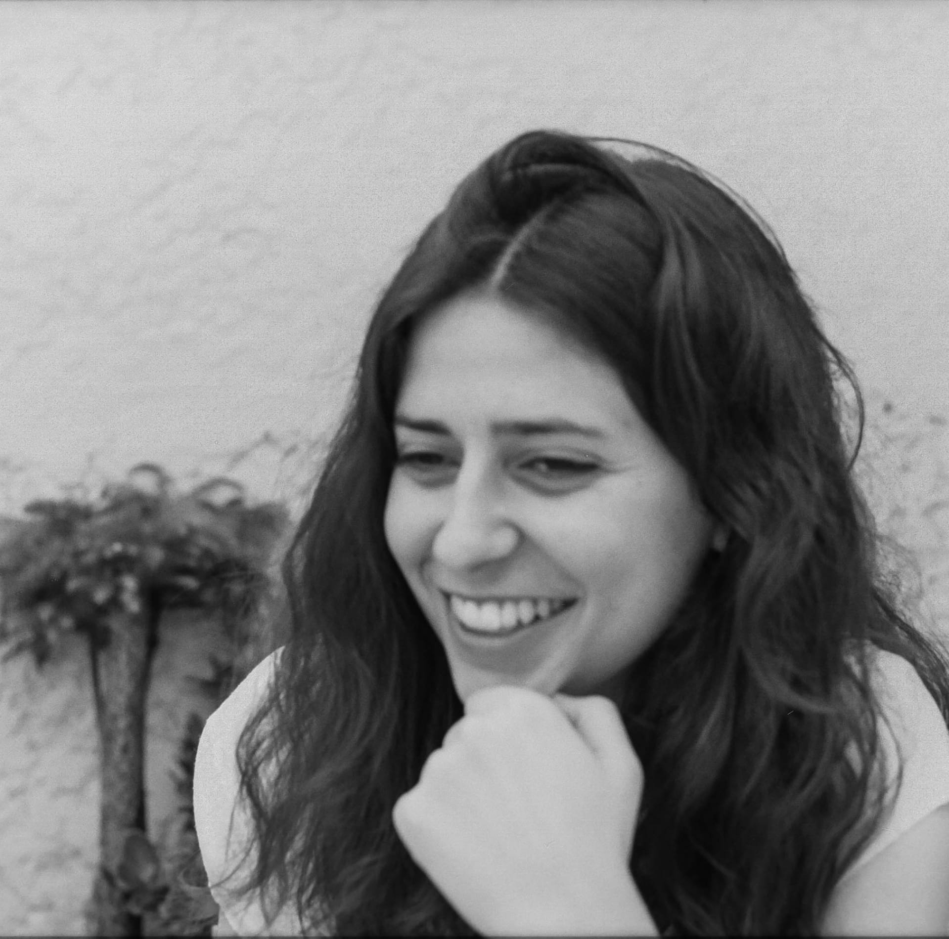
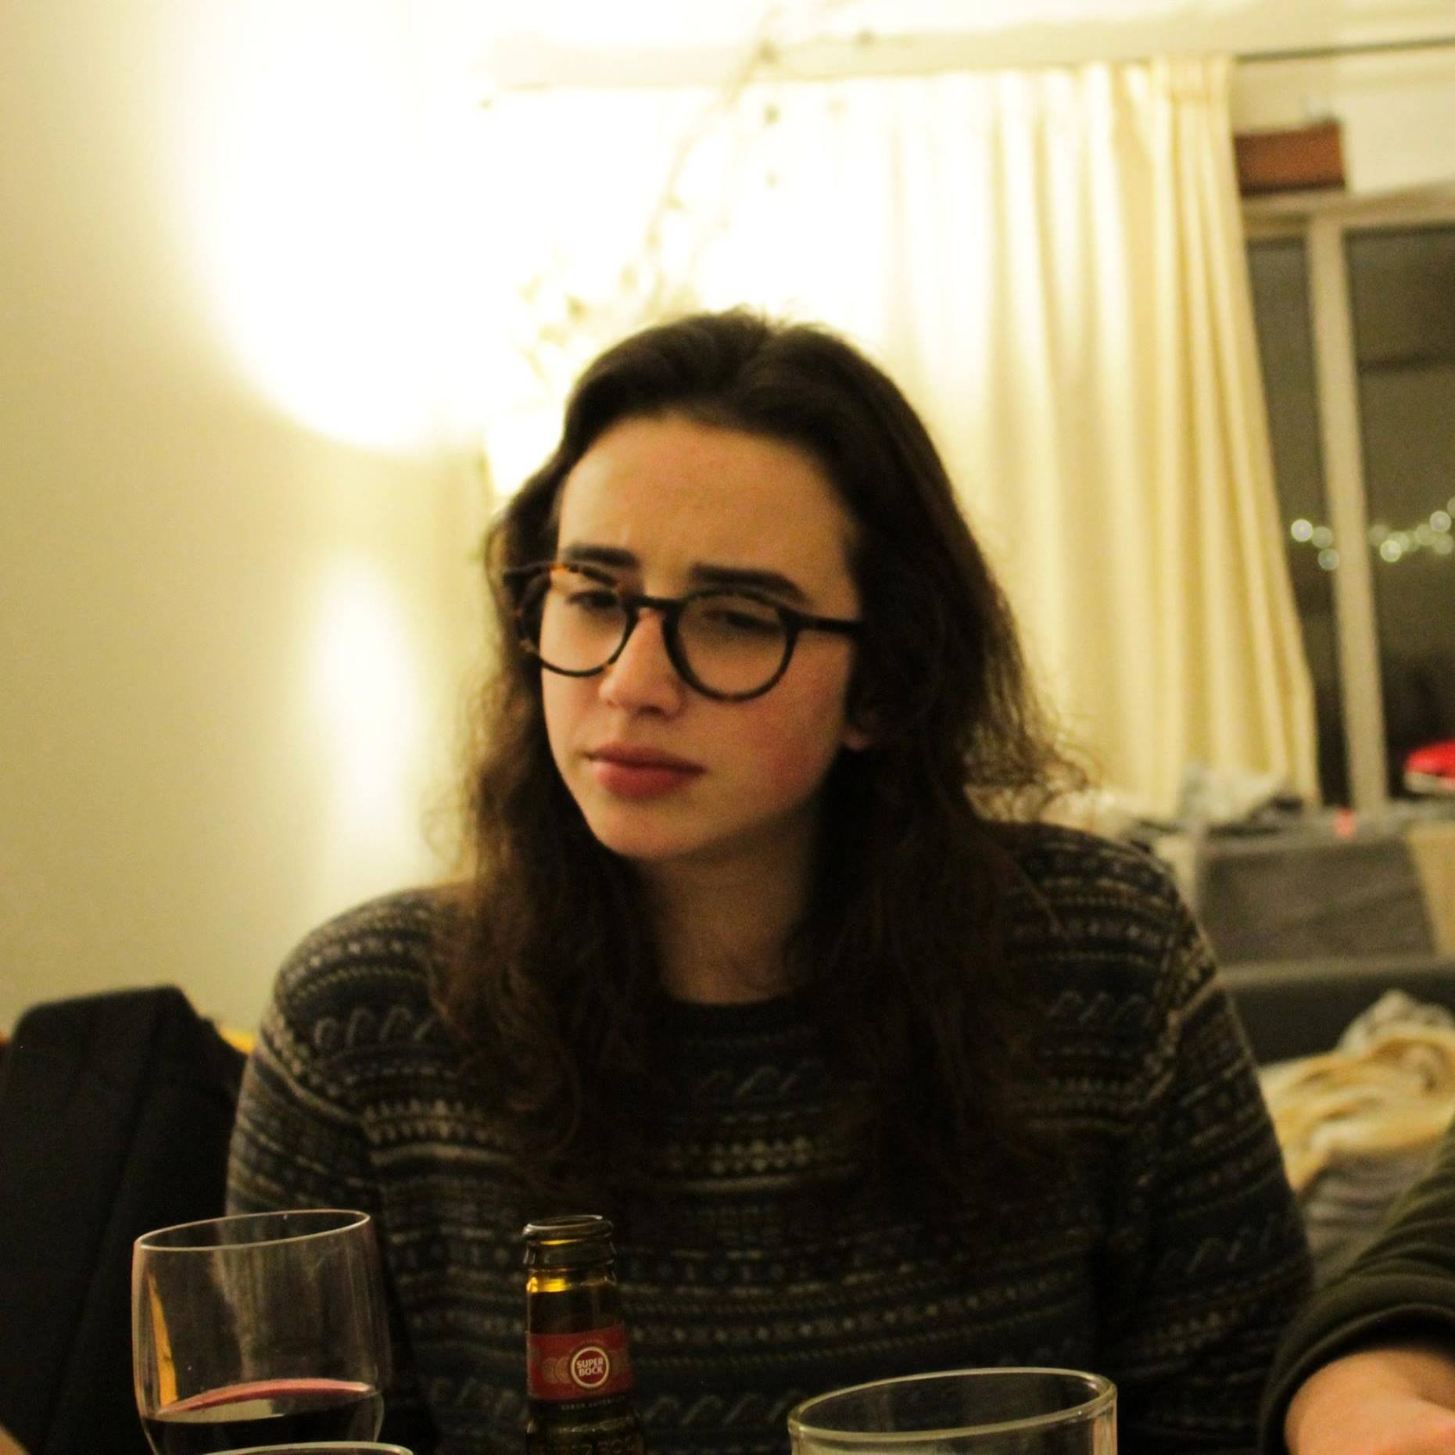



HOME
LIVROS
LIVRARIAS
SOBRE NÓS
Este projeto foi realizado no âmbito da unidade curicular de Sistemas da Informação II do MIEGI
Sara Correia
up201606900@fe.up.pt
Catarina Camilo
up201606915@fe.up.pt
Download PHP files
Download CSS file
Download Mockup
LINKS
CONTACTO
HOME
+351 926985697
LIVROS
bookriot@gmail.com
LIVRARIAS
©2020 All rights reserved | Book Riot

